Slide 1
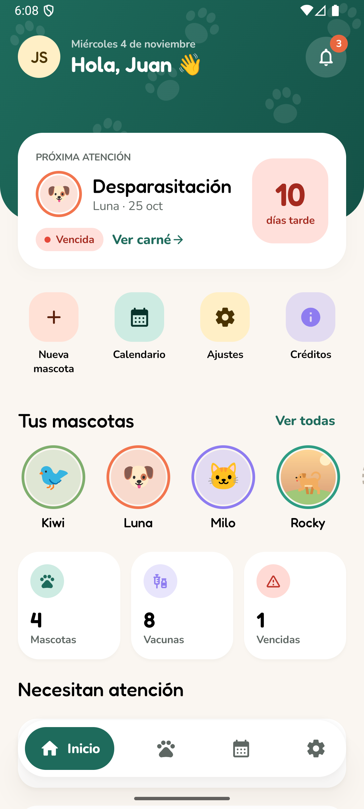

PetCare
El carné de vacunas de tus mascotas
App nativa en Kotlin · Jetpack Compose
Entrega 3 · Aplicaciones Móviles · Universidad Pontificia Bolivariana
Juan Sebastián Quintero Hernández · ID 000492758
Notes:
Buenos días. Les presento PetCare, una aplicación nativa para Android desarrollada en Kotlin con Android Studio. El tema que elegí de la lista fue 'Control de mascotas (vacunación)'. La idea es reemplazar el carné de vacunas en papel por una app que además avisa cuándo toca el próximo refuerzo.

Slide 2



El problema: el carné de papel se pierde
Carné en papel
Se pierde, se moja o se queda en la clínica veterinaria.
La solución
Fechas olvidadas
Un carné digital por mascota
Alertas de vacunas vencidas y próximas
Funciona sin internet: los datos viven en el teléfono
Cuenta propia con inicio de sesión
Es fácil olvidar cuándo toca el refuerzo de la rabia o la desparasitación.
Varias mascotas
Con dos o más animales, cada uno tiene su propio calendario de vacunas.
Notes:
¿Por qué esta app? Muchos dueños de mascotas tienen el carné de vacunas en papel, que se pierde o se olvida. Además, es fácil olvidar cuándo toca el refuerzo. PetCare guarda el historial de cada mascota y avisa en el menú principal qué vacunas están vencidas o próximas a vencer. Todo funciona sin internet.

Slide 3








Lo que pedía la entrega, cubierto en 9 pantallas
Login
Registro
Menú
Listado
Correo y contraseña con validación
Crear cuenta local segura
Resumen, accesos y alertas
Mascotas con búsqueda y filtros
Detalle
Formularios
Configuración
Créditos
Ficha y carné de vacunas
Mascota y vacuna (crear/editar)
Perfil, tema y alertas
Información del estudiante
Notes:
La entrega pedía estas secciones: login, registro, menú, listado, detalle, formulario, configuración y créditos. Todas están implementadas. El formulario tiene dos versiones: una para mascotas y otra para vacunas, y ambas sirven para crear y editar.

Slide 4




Del papel al código en tres pasos
1. Wireframe en papel
2. Wireframe en Figma
3. Android Studio
Bocetos a mano de cada pantalla y del flujo de navegación.
Versión digital de baja fidelidad, conectada como prototipo.
Implementación en Kotlin con Jetpack Compose y Material 3.
Los wireframes están en el repositorio: wireframes/papel y wireframes/digital
Notes:
El proceso fue: primero los bocetos a mano en papel, luego los pasé a Figma como wireframes digitales de baja fidelidad, y finalmente monté la app en Android Studio. Todo quedó subido al repositorio.

Slide 5
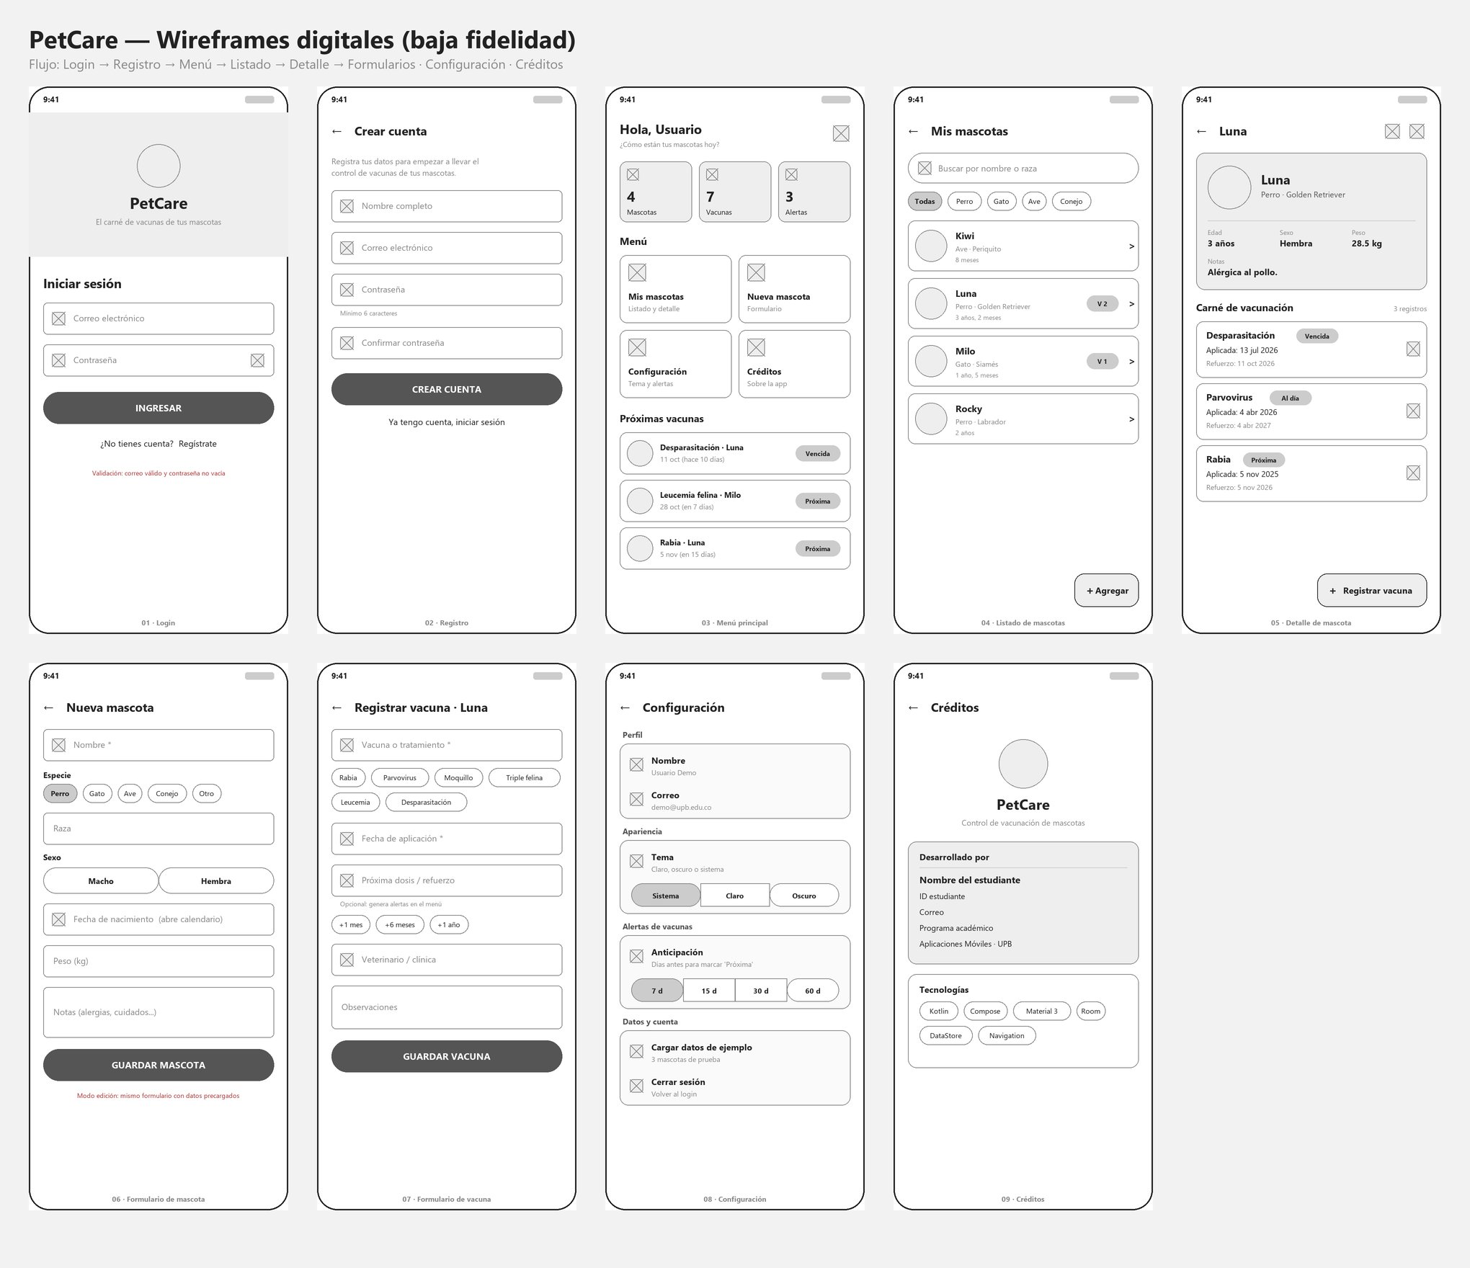
Wireframes digitales de las 9 pantallas
Notes:
Este es el tablero de wireframes digitales. Se ve el flujo completo: login, registro, menú, listado, detalle, los dos formularios, configuración y créditos. Muestra la estructura sin colores, solo la distribución de los elementos.

Slide 6




Arquitectura MVVM por capas
Vista (UI)
ViewModel
Repositorio
Datos
Pantallas en Jetpack Compose. Solo muestran datos y envían acciones.
Guarda el estado con StateFlow y sobrevive a la rotación de pantalla.
Reglas de negocio: login, guardar mascota, datos de ejemplo.
Room (SQLite) para usuarios, mascotas y vacunas. DataStore para preferencias.
Flujo reactivo: cuando se guarda una vacuna, Room emite el cambio por un Flow y el menú se actualiza solo, sin recargar.
Notes:
Usé la arquitectura MVVM recomendada por Google. La vista en Compose solo pinta. El ViewModel guarda el estado. El repositorio tiene la lógica y la capa de datos usa Room, que es SQLite, y DataStore para preferencias como el tema o la sesión. Como todo está conectado con Flows, cuando guardo una vacuna el menú se actualiza automáticamente.

Slide 7
Modelo de datos: cuatro tablas relacionadas
users
pets
vaccines
weights
id (PK)
name
email (único)
passwordHash
createdAt
id (PK)
ownerId (FK)
name, species
breed, sex
birthDate
photoPath
colorIndex
id (PK)
petId (FK)
name
appliedDate
nextDoseDate
veterinarian
id (PK)
petId (FK)
date
weightKg
1:N
1:N
Seguridad: pets también tiene 1:N con weights. Contraseña con hash SHA-256. La versión 2 de la base de datos se creó con una migración de Room que conserva los datos de la versión 1.
Notes:
La base de datos tiene cuatro tablas. Un usuario tiene muchas mascotas, y cada mascota tiene muchas vacunas y muchas mediciones de peso. En la versión 2 agregué la foto, el color de la mascota y la tabla de pesos con una migración, así no se pierden los datos existentes. Las fechas se guardan como número de días para calcular fácilmente cuántos días faltan. La contraseña se guarda como hash SHA-256, nunca en texto plano.

Slide 8

Tecnologías utilizadas
Kotlin + Jetpack Compose
Material 3 + tema propio
Interfaz declarativa, animaciones y Canvas
Fuentes Fredoka y Nunito, modo claro y oscuro
Room 2.7
DataStore
SQLite con migración de versión 1 a 2
Sesión, tema, alertas e introducción
WorkManager
Coil + Photo Picker
Recordatorios diarios en segundo plano
Fotos de la galería sin pedir permisos
PdfDocument + FileProvider
Navigation + ViewModel + Flow
Carné en PDF para compartir
Pestañas, navegación y estado reactivo
Notes:
Estas son las tecnologías. Kotlin y Jetpack Compose para la interfaz, con un tema propio y las fuentes Fredoka y Nunito. Room para la base de datos, DataStore para preferencias, WorkManager para los recordatorios, Coil para mostrar las fotos y PdfDocument para generar el carné. minSdk 26 y targetSdk 36.

Slide 9
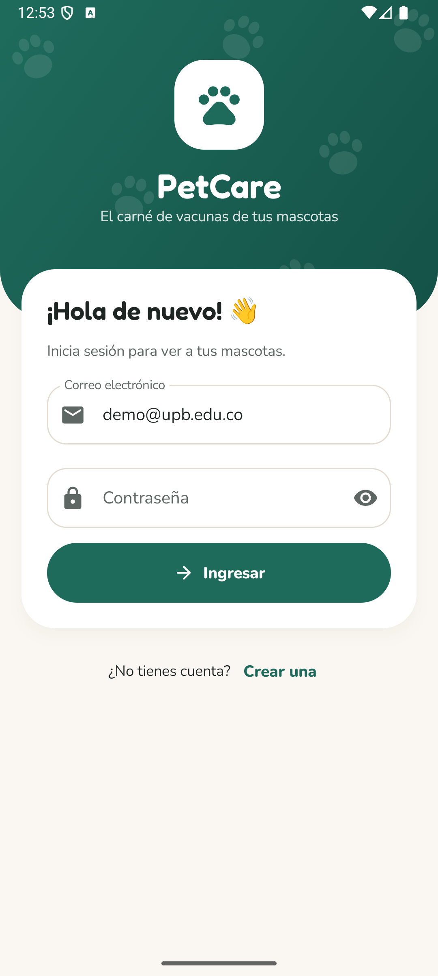
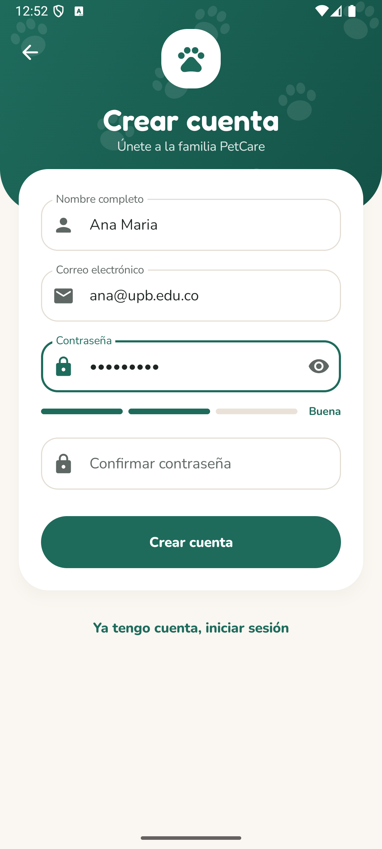

Inicio de sesión y registro con validaciones
Correo con formato válido
y contraseña obligatoria
Indicador de seguridad
de la contraseña: débil, aceptable, buena o fuerte
Mensajes claros
"Contraseña incorrecta", "Ese correo ya está registrado"
Sesión recordada
y una introducción de 3 pasos la primera vez
Notes:
Demostración. En el login se valida el correo y la contraseña; si es incorrecta aparece un mensaje. En el registro se piden nombre, correo y contraseña con confirmación, y los campos se marcan en rojo si hay errores. La sesión queda guardada, así que la próxima vez entra directo al menú. [Si hay emulador: crear una cuenta en vivo].

Slide 10
El inicio muestra primero lo urgente
Cada vacuna recibe un estado según su próxima dosis:
Vencida
La fecha de refuerzo ya pasó
Próxima
Faltan menos días que los configurados (7, 15, 30 o 60)
Al día
El refuerzo está lejos
Sin refuerzo
Dosis única, no necesita refuerzo
Detalle clave: la tarjeta "Próxima atención" muestra una cuenta regresiva de la vacuna más urgente. Un refuerzo nuevo reemplaza la alerta anterior.
Notes:
Esta es la pantalla de inicio. Arriba está el saludo y una tarjeta con la vacuna más urgente y cuántos días faltan o lleva de retraso. Luego vienen los accesos rápidos, el carrusel de mascotas, un resumen y la lista de vacunas que necesitan atención. La navegación principal es una barra flotante con cuatro pestañas. Cada vacuna tiene un estado: vencida en rojo, próxima en amarillo, al día en verde. Un detalle importante: cuando registro un refuerzo, la alerta anterior desaparece.

Slide 11
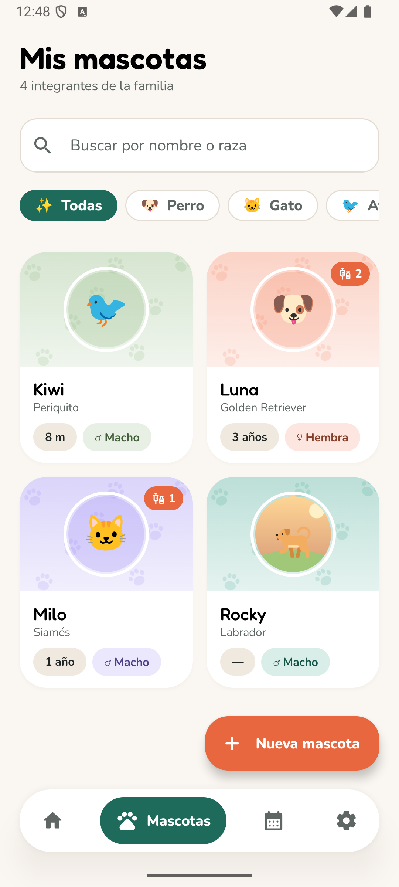
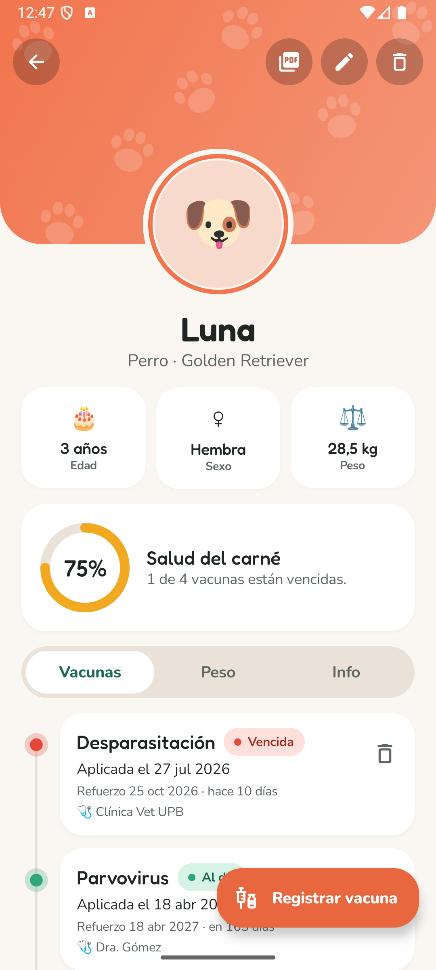
Cada mascota tiene su color, su foto y su perfil
Listado en tarjetas
Búsqueda, filtro por especie y contador naranja de vacunas pendientes.
Perfil con su color
Encabezado del color de la mascota, foto, edad, sexo y peso.
Acciones rápidas
Exportar PDF, editar o eliminar (con confirmación) desde el encabezado.
Notes:
En el listado se ven todas las mascotas, se puede buscar por nombre o raza y filtrar por especie. El número naranja indica cuántas vacunas pendientes tiene. Al tocar una mascota se abre el detalle con su información y su carné de vacunación. Desde aquí se puede editar, eliminar o registrar una nueva vacuna.

Slide 12
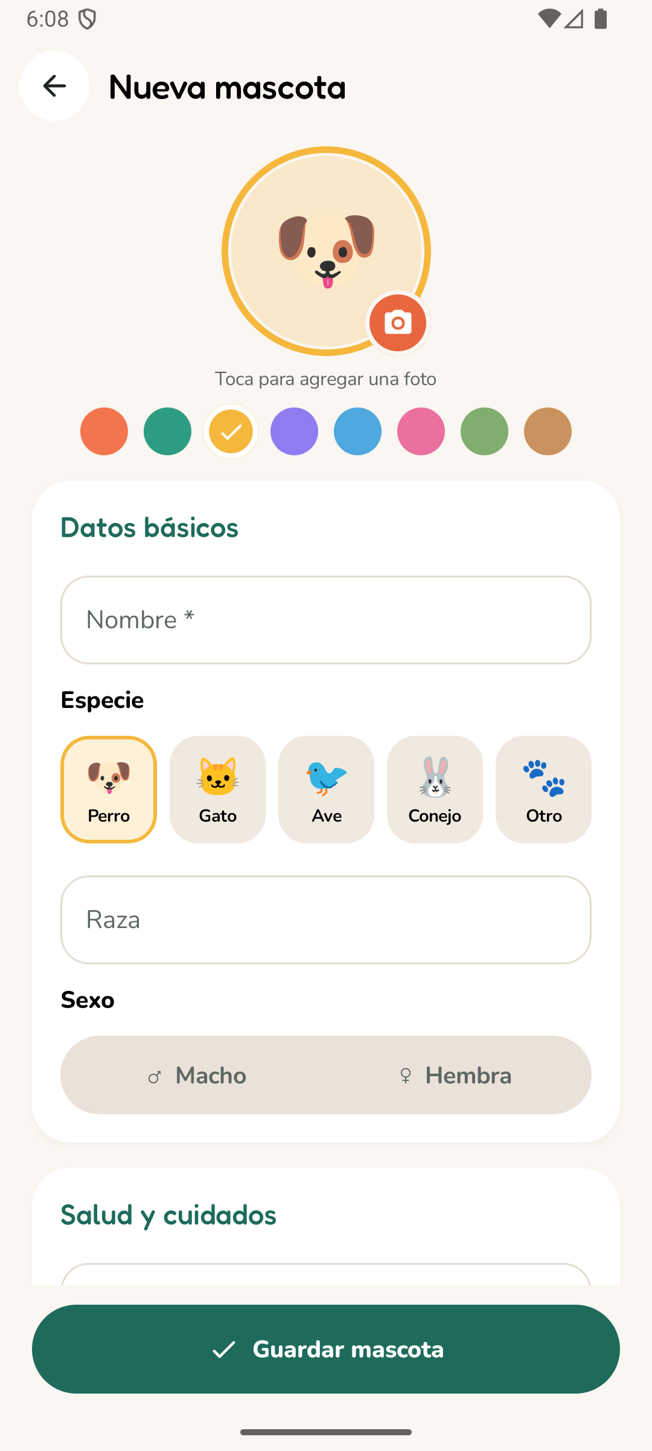
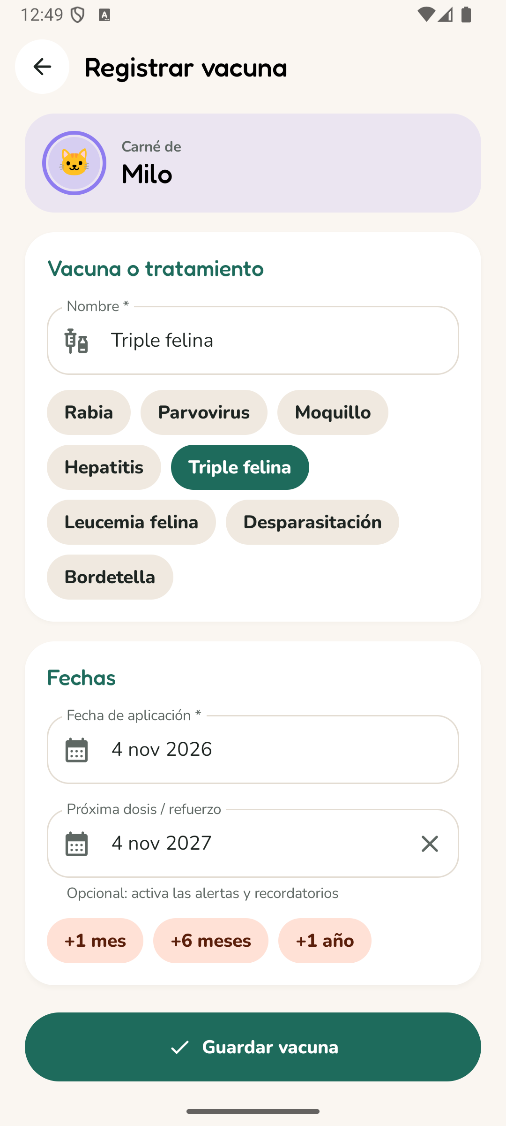

Formularios para registrar mascotas y vacunas
Foto y color
Foto desde la galería y un color que identifica a la mascota en toda la app.
Atajos rápidos
Sugerencias (Rabia, Parvovirus…) y botones +1 mes, +6 meses, +1 año para el refuerzo.
Validaciones
Fechas no futuras, peso válido y refuerzo posterior a la aplicación.
Notes:
Hay dos formularios. El de mascota permite elegir una foto de la galería y un color, y pide nombre, especie, raza, sexo, fecha de nacimiento, peso y notas. El de vacuna pide el nombre, con sugerencias rápidas, la fecha de aplicación y la próxima dosis, con atajos de +1 mes, +6 meses o +1 año. Todos los campos se validan.

Slide 13
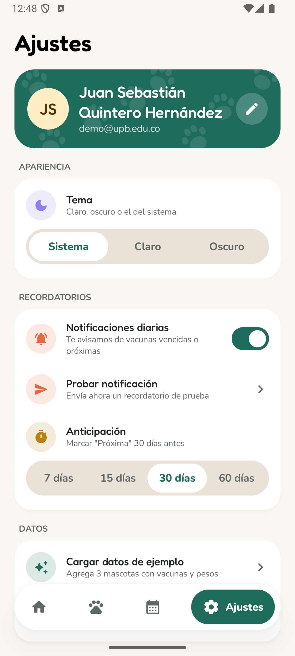
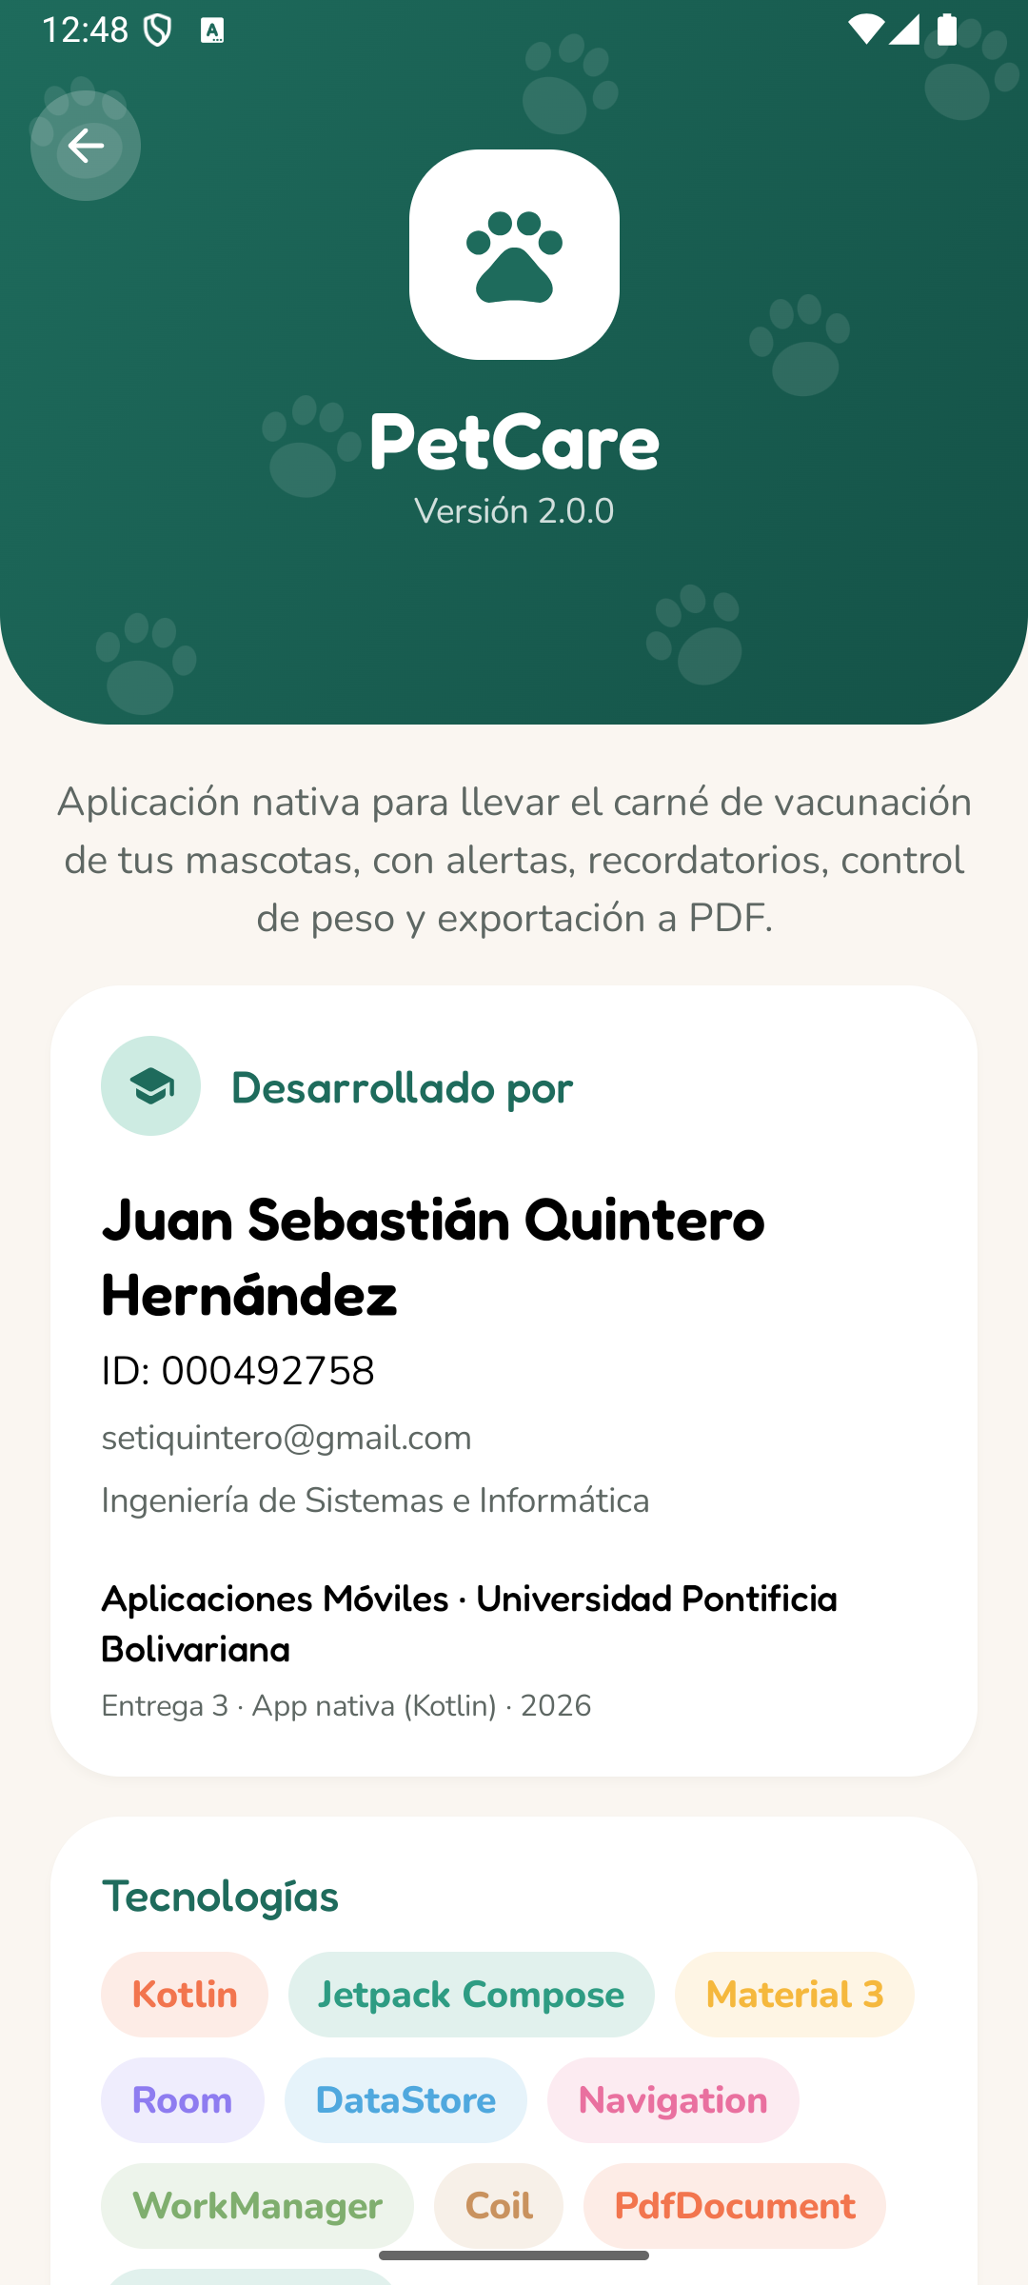
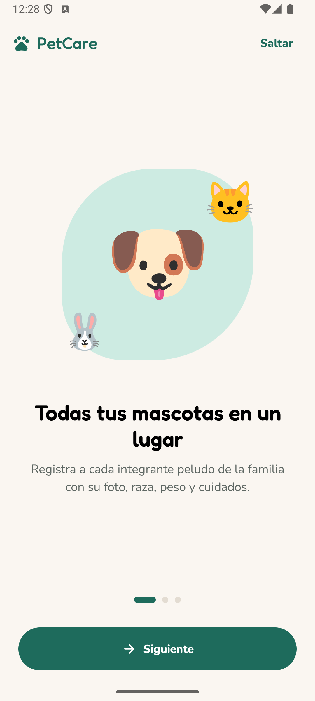
Ajustes, créditos e introducción
Ajustes
Créditos
Introducción
Notes:
En Ajustes se puede editar el nombre, elegir tema claro, oscuro o del sistema, activar los recordatorios, elegir la anticipación de las alertas, cargar datos de ejemplo y cerrar sesión. Créditos muestra mis datos y las tecnologías. Y la primera vez que se abre la app aparece una introducción de tres pasos.

Slide 14
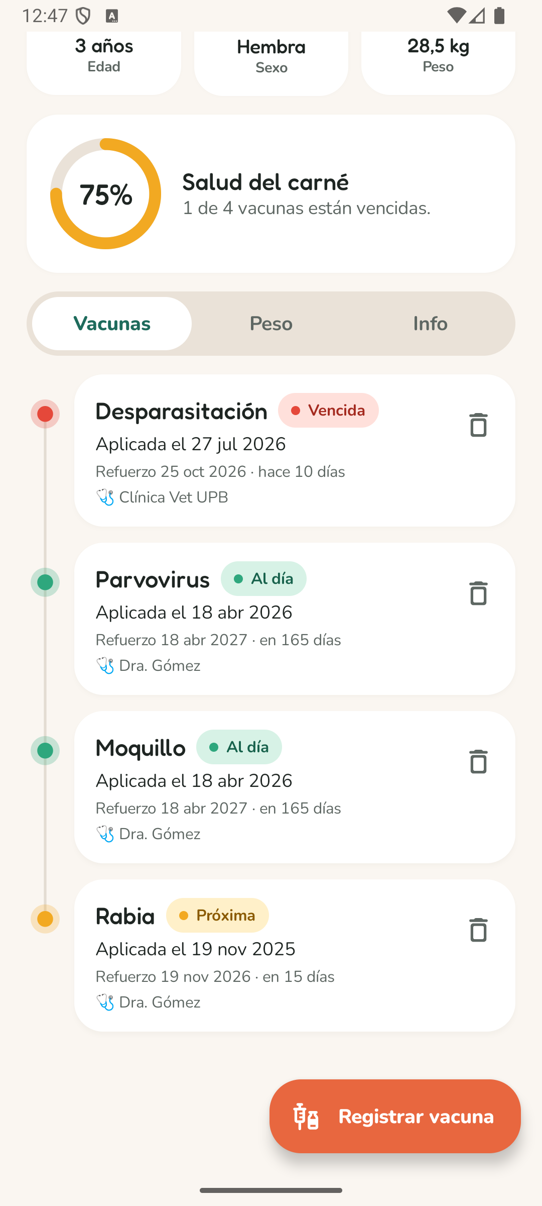
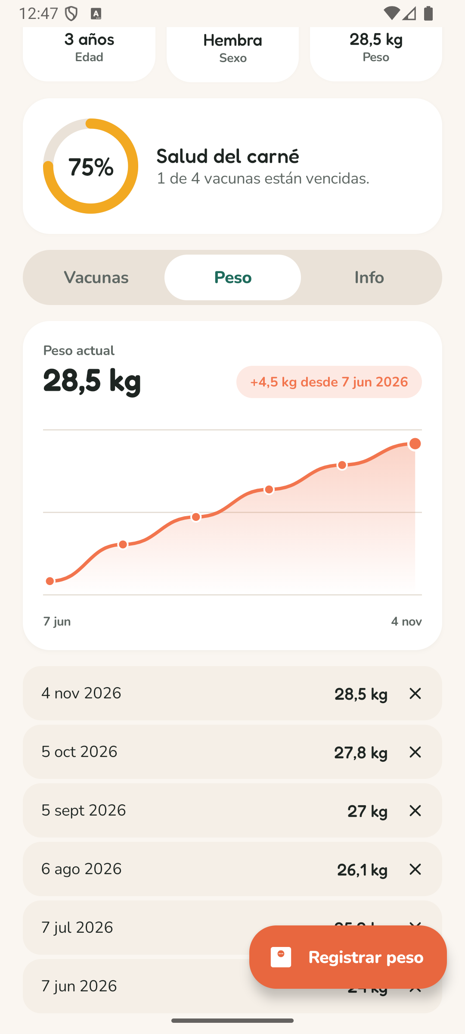



Salud del carné, línea de tiempo y control de peso
Salud del carné
Anillo con el porcentaje de vacunas vigentes de la mascota.
Línea de tiempo
Historial con puntos de color por estado. Al eliminar se puede deshacer.
Gráfica de peso
Evolución dibujada con Canvas y la variación desde la primera medición.
Notes:
En el perfil de cada mascota hay tres pestañas. Vacunas muestra un anillo con la salud del carné y el historial como línea de tiempo; si borro una vacuna por error, puedo deshacerlo. Peso muestra una gráfica dibujada con Canvas de Compose, con la variación desde la primera medición. Info muestra los datos y las notas.

Slide 15
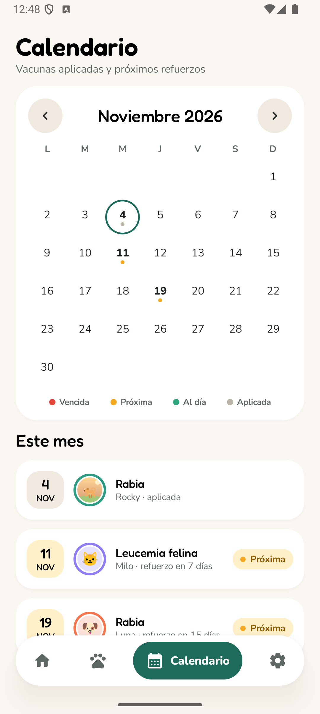
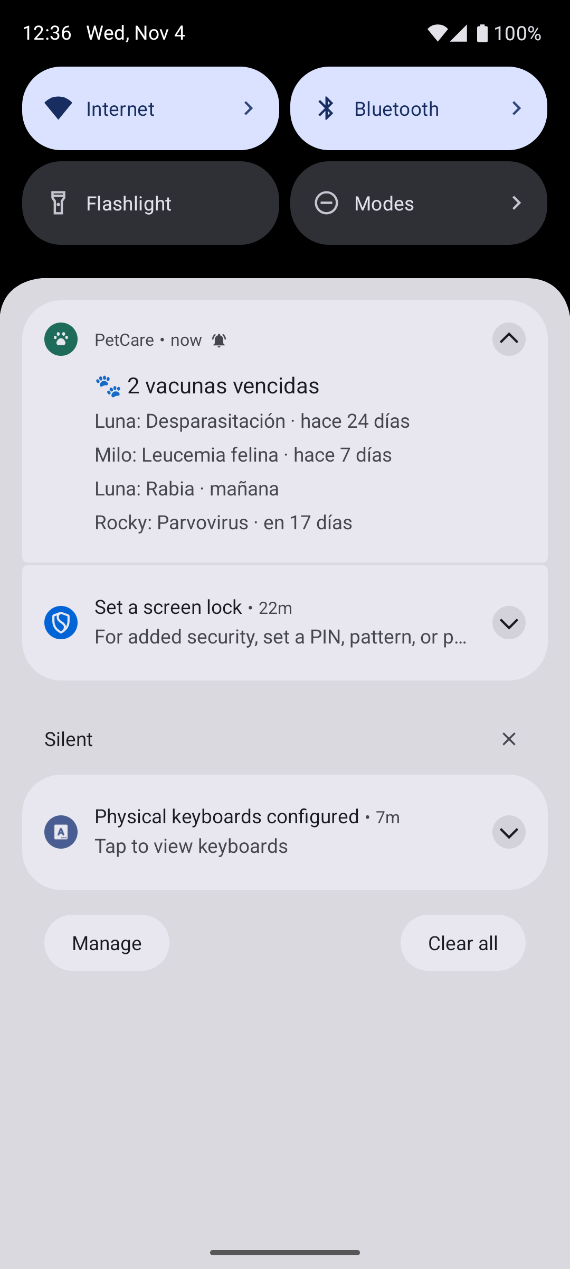
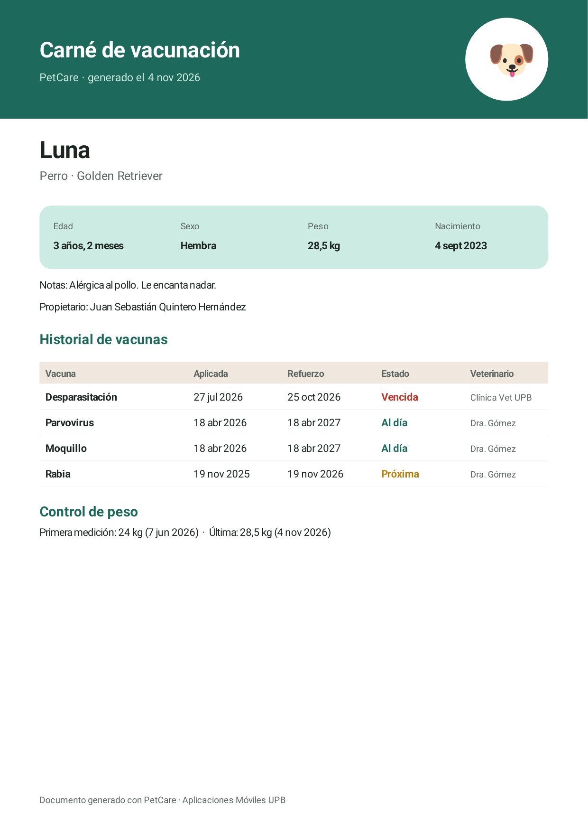
Calendario, recordatorios y carné en PDF
WorkManager
revisa cada día y notifica las vacunas vencidas o próximas.
PdfDocument
genera el carné para enviarlo al veterinario.
Calendario mensual
Recordatorio diario
Carné en PDF
Notes:
La pestaña Calendario muestra en un mes los refuerzos programados con puntos de color; al tocar un día se ven sus vacunas. Al activar los recordatorios, Android pide permiso y WorkManager revisa una vez al día y envía una notificación. Además, desde el perfil se genera el carné en PDF con la foto y el historial, y se comparte con el menú del sistema.

Slide 16



Publicación en Google Play
1
2
3
4
Firmar
Ficha
Contenido
Lanzar
Generar keystore y App Bundle (.aab) firmado en Android Studio
Nombre, descripción, ícono 512 px y capturas de pantalla
Privacidad, clasificación y seguridad de datos (solo local)
Subir el .aab a pruebas internas o producción y enviar a revisión
minSdk 26 (Android 8.0) · targetSdk 36 · applicationId com.upb.petcare · versión 2.0.0
Notes:
Para publicar en Google Play se firma la app con un keystore y se genera el App Bundle. Luego en Play Console se crea la ficha con descripción, ícono y capturas, se completa la sección de contenido, indicando que los datos solo se guardan en el dispositivo, y se sube el archivo para revisión.

Slide 17

Conclusiones y próximos pasos
Lo que aprendí
Próximos pasos
Compose hace la UI más rápida de construir que XML
MVVM separa la lógica y facilita los cambios
Room + Flow actualizan la pantalla sin código extra
Una app nativa aprovecha mejor el dispositivo que una híbrida
Respaldo y sincronización en la nube (Firebase)
Compartir mascotas entre familiares
Citas veterinarias y medicamentos
Elegir la hora de los recordatorios
Notes:
Como conclusión: Jetpack Compose y la arquitectura MVVM hacen el desarrollo nativo más ordenado, y Room con Flow mantiene la interfaz actualizada. Comparado con la app híbrida de la entrega anterior, la nativa se siente más fluida. En la versión 2 ya agregué recordatorios, fotos, control de peso y PDF. Como próximos pasos: respaldo en la nube, compartir mascotas entre familiares, citas veterinarias y elegir la hora de los recordatorios.

Slide 18
¡Gracias!
¿Preguntas?
Juan Sebastián Quintero Hernández · Aplicaciones Móviles UPB
Notes:
Muchas gracias. ¿Tienen alguna pregunta? Si hay tiempo, puedo hacer la demostración en vivo en el emulador.

